Slide 1

TOÁN 8
Tập 2
Chương VIII
Bài 9: Hình đồng dạng - Tiết 2

Slide 2



Slide 3












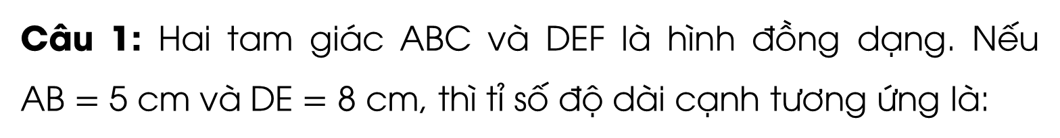

CÂU HỎI TRẮC NGHIỆM
Câu 1: Hai tam giác $\text{ABC}$ và $\text{DEF}$ là hình đồng dạng. Nếu $\text{AB}=\text{5} \text{cm}$ và $\text{DE}=\text{8} \text{cm}$, thì tỉ số độ dài cạnh tương ứng là:
$$\text{A}\text{. }\frac{\text{5}}{\text{8}}$$
$$\text{B}\text{. }\frac{\text{8}}{\text{5}}$$
$$\text{C}\text{. }\frac{\text{25}}{\text{64}}$$
$$\text{D}\text{. }\frac{\text{64}}{\text{25}}$$
Notes:
Chọn đáp án bằng cách kích trực tiếp vào ô A,B,C,D

Slide 4



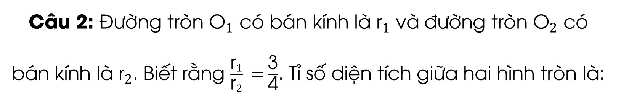

CÂU HỎI TRẮC NGHIỆM
Câu 2: Đường tròn ${\text{O}}_{1}$ có bán kính là ${\text{r}}_{1}$ và đường tròn ${\text{O}}_{2}$ có bán kính là ${\text{r}}_{2}$. Biết rằng $\frac{{\text{r}}_{1}}{{\text{r}}_{2}}\text{ =}\frac{\text{3}}{\text{4}}$. Tỉ số diện tích giữa hai hình tròn là:
$$\text{A}.{\left(\frac{\text{3}}{\text{4}}\right)}^{2}$$
$$\text{B}.{\left(\frac{\text{4}}{\text{3}}\right)}^{2}$$
$$\text{C}.{\left(\frac{\text{3}}{\text{4}}\right)}^{2}. π$$
$$\text{D}.{\left(\frac{\text{4}}{\text{3}}\right)}^{2}. π$$
Notes:
Chọn đáp án bằng cách kích trực tiếp vào ô A,B,C,D

Slide 5



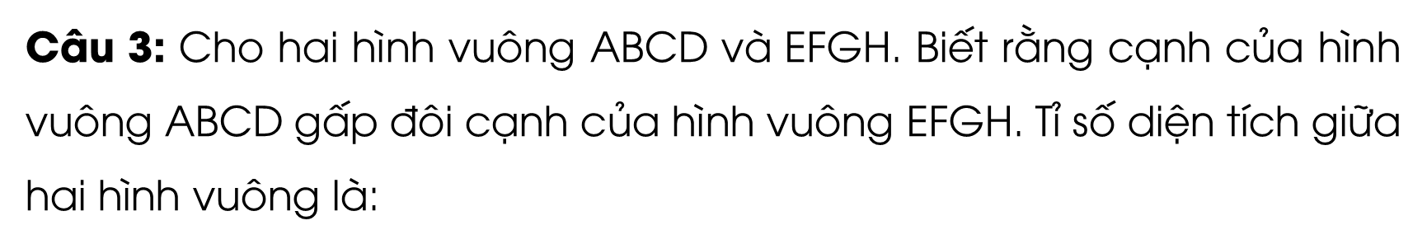

CÂU HỎI TRẮC NGHIỆM
Câu 3: Cho hai hình vuông $\text{ABCD}$ và $\text{EFGH}$. Biết rằng cạnh của hình vuông $\text{ABCD}$ gấp đôi cạnh của hình vuông $\text{EFGH}\text{.}$ Tỉ số diện tích giữa hai hình vuông là:
$$\text{A}\text{. }\frac{\text{1}}{\text{2}}$$
$$\text{B}\text{. }\frac{\text{4}}{\text{1}}$$
$$\text{C}\text{. }\frac{\text{2}}{\text{1}}$$
$$\text{D}\text{. }\frac{\text{1}}{\text{4}}$$
Notes:
Chọn đáp án bằng cách kích trực tiếp vào ô A,B,C,D

Slide 6



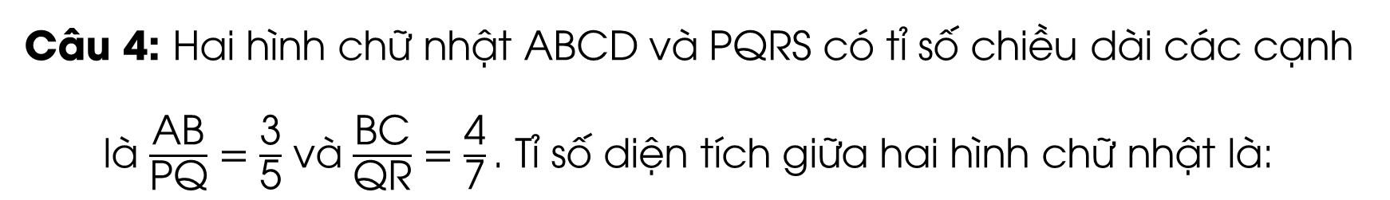

CÂU HỎI TRẮC NGHIỆM
Câu 4: Hai hình chữ nhật $\text{ABCD}$ và $\text{PQRS}$ có tỉ số chiều dài các cạnh là $\frac{\text{AB}}{\text{PQ}}=\frac{\text{3}}{\text{5}}$ và $\frac{\text{BC}}{\text{QR}}=\frac{\text{4}}{\text{7}}\text{.}$ Tỉ số diện tích giữa hai hình chữ nhật là:
$$\text{A}.{\left(\frac{\text{3}}{\text{5}}\right)}^{2}$$
$$\text{B}.{\left(\frac{\text{4}}{\text{7}}\right)}^{2}$$
$$\text{C}.{\left(\frac{\text{3}}{\text{5}}\right)}^{2}.{\left(\frac{\text{4}}{\text{7}}\right)}^{2}$$
$$\text{D}.{\left(\frac{\text{5}}{\text{3}}\right)}^{2}.{\left(\frac{\text{7}}{\text{4}}\right)}^{2}$$
Notes:
Chọn đáp án bằng cách kích trực tiếp vào ô A,B,C,D

Slide 7


Slide 8


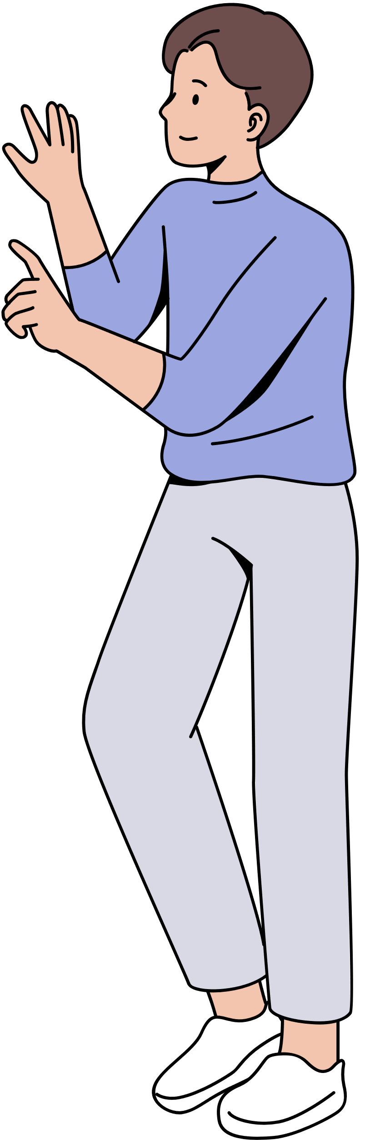
NỘI DUNG BÀI HỌC
1
Hình đồng dạng phối cảnh (Hình vị tự)
2
Hình đồng dạng

Slide 9
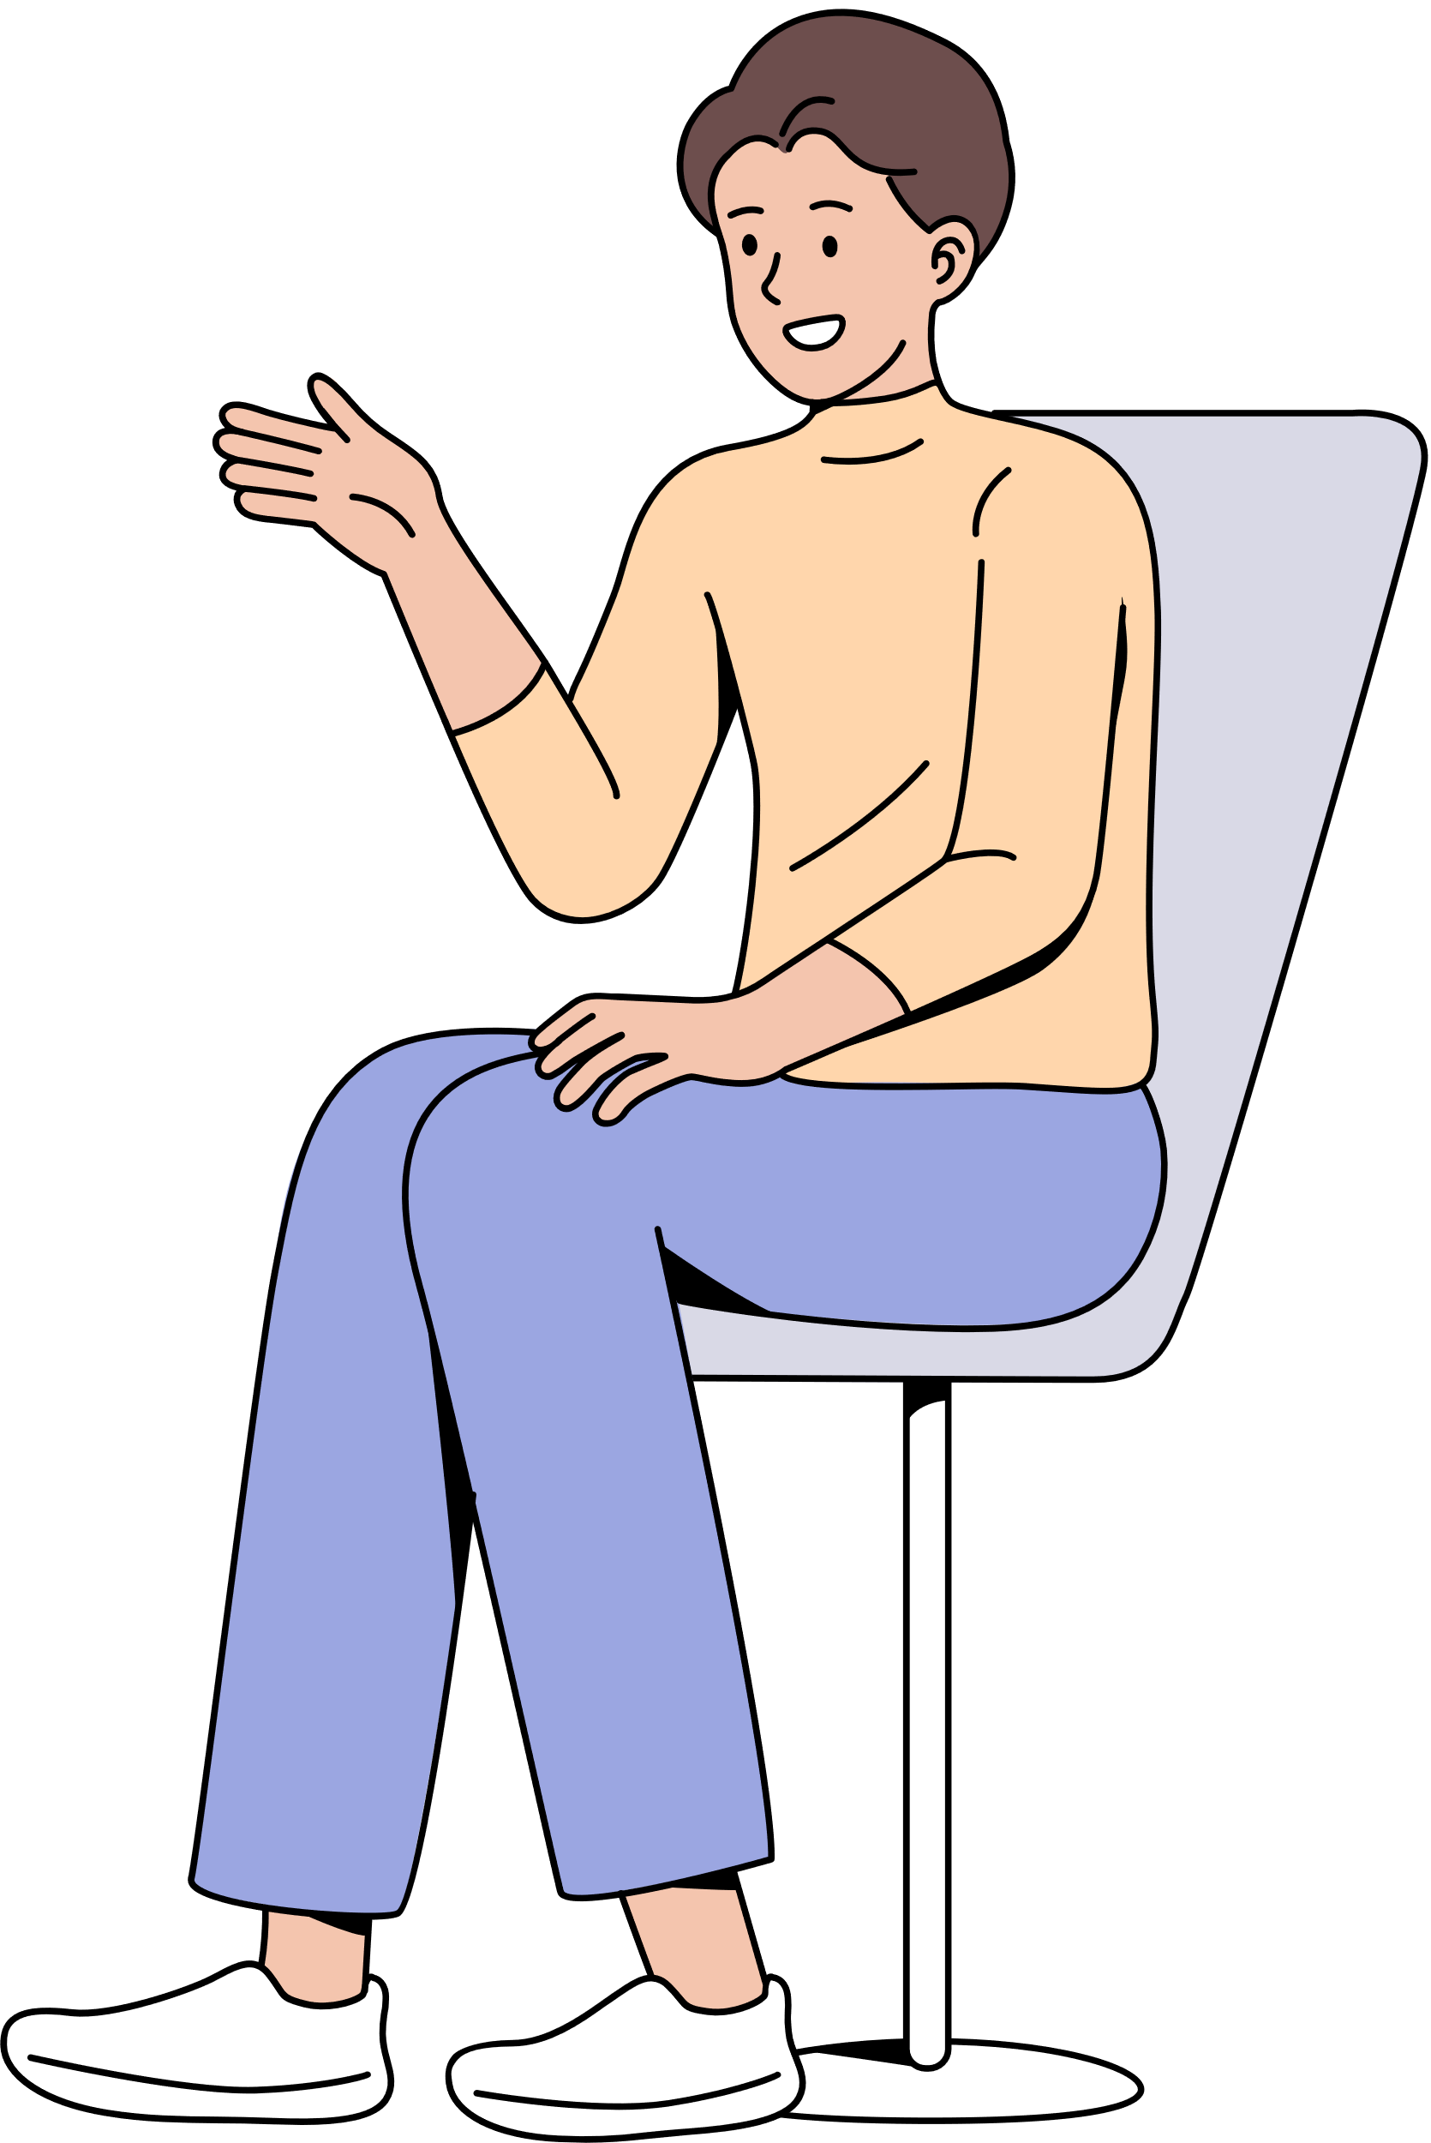
2. HÌNH ĐỒNG DẠNG

Slide 10
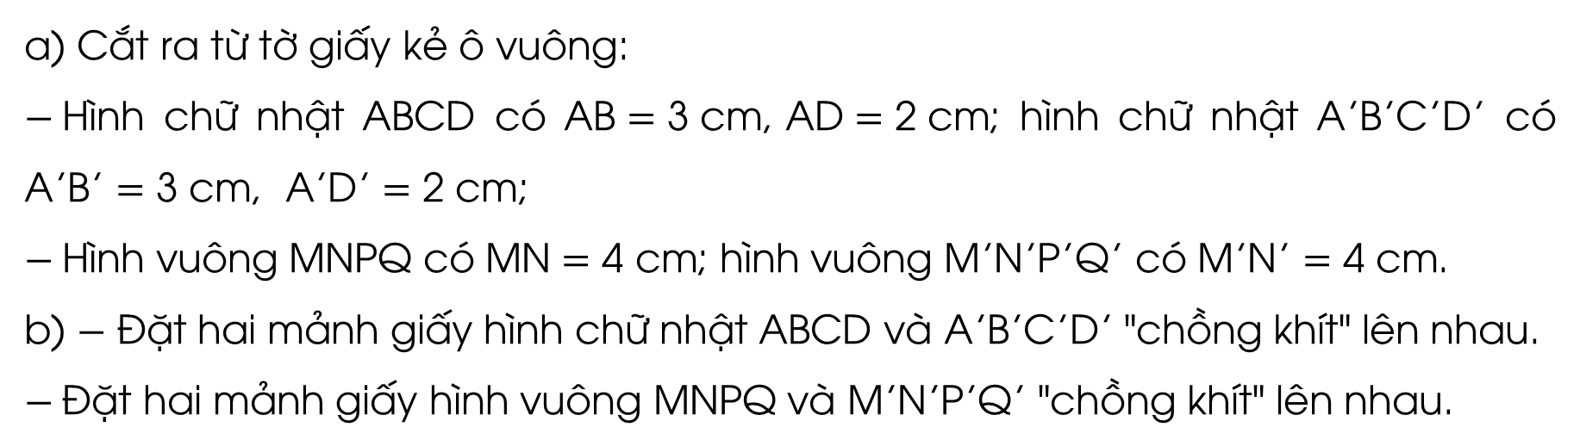
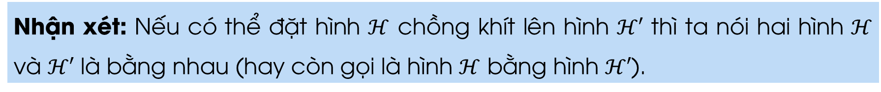
HĐ3
Thực hiện các hoạt động sau.
a) Cắt ra từ tờ giấy kẻ ô vuông:
$−$Hình chữ nhật $\text{ABCD}$ có $\text{AB}=\text{3 }\text{cm}\text{, }\text{AD}=\text{2 }\text{cm}$; hình chữ nhật $\text{A}\text{’}\text{B}\text{’}\text{C}\text{’}\text{D}\text{’}$ có $\text{A}\text{’}\text{B}\text{’}=\text{3 }\text{cm}\text{, }\text{A}\text{’}\text{D}\text{’}=\text{2 }\text{cm}\text{;}$
$−$Hình vuông $\text{MNPQ}$ có $\text{MN}=\text{4 }\text{cm}$; hình vuông $\text{M}\text{’}\text{N}\text{’}\text{P}\text{’}\text{Q}\text{’}$ có $\text{M}\text{’}\text{N}\text{’}=\text{4 }\text{cm}$.
b) $−$ Đặt hai mảnh giấy hình chữ nhật $\text{ABCD}$ và $\text{A}\text{’}\text{B}\text{’}\text{C}\text{’}\text{D}\text{’}$ "chồng khít" lên nhau.
$−$Đặt hai mảnh giấy hình vuông $\text{MNPQ}$ và $\text{M}\text{’}\text{N}\text{’}\text{P}\text{’}\text{Q}\text{’}$ "chồng khít" lên nhau.
Nhận xét: Nếu có thể đặt hình $ℋ$ chồng khít lên hình $ℋ′$ thì ta nói hai hình $ℋ$ và $ℋ′$ là bằng nhau (hay còn gọi là hình $ℋ$ bằng hình $ℋ′$).

Slide 11
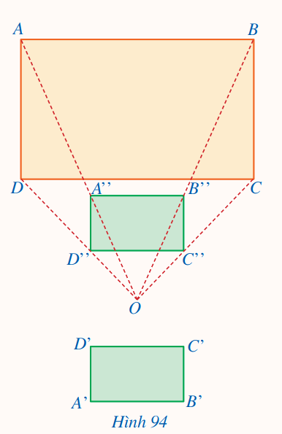

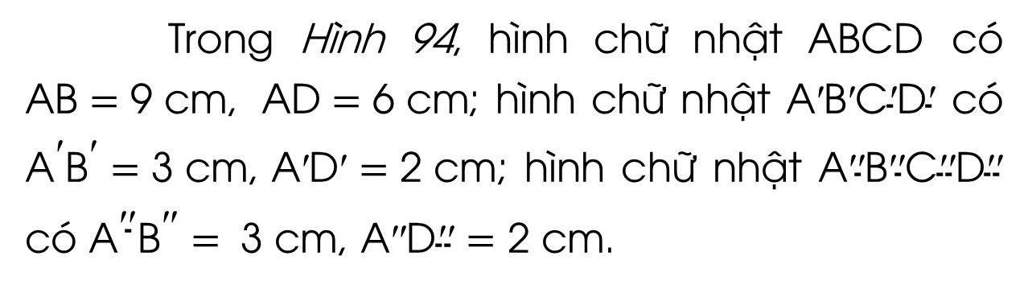
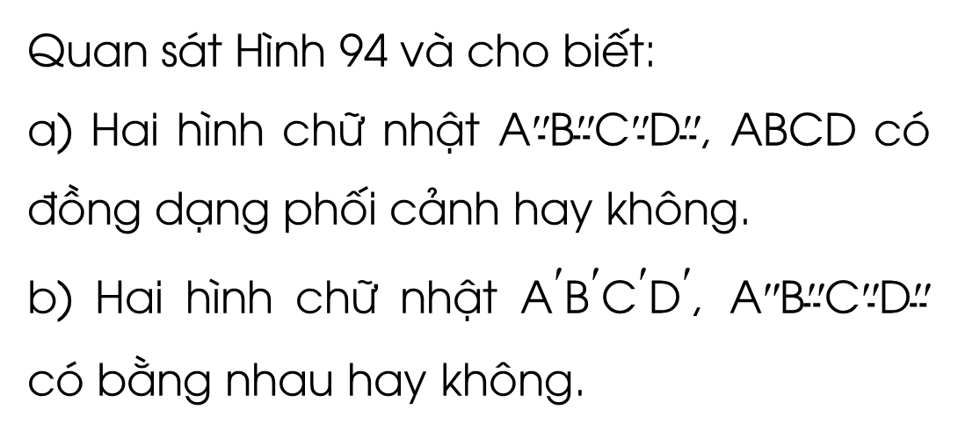
Trong Hình 94, hình chữ nhật $\text{ABCD}$ có $\text{AB}=\text{9 }\text{cm}\text{, } \text{AD}=\text{6 }\text{cm}$; hình chữ nhật $\text{A}\text{′}\text{B}\text{′}\text{C}\text{′}\text{D}\text{′}$ có ${\text{A}}^{\text{′}}{\text{B}}^{\text{′}}=\text{3 }\text{cm}\text{,} \text{A}\text{′}\text{D}\text{′}=\text{2 }\text{cm}$; hình chữ nhật $\text{A}\text{′′}\text{B}\text{′′}\text{C}\text{′′}\text{D}\text{′′}$ có ${\text{A}}^{\text{′′}}{\text{B}}^{\text{′′}}= \text{3 }\text{cm}\text{,} \text{A}\text{′′}\text{D}\text{′′}=\text{2 }\text{cm}$.
HĐ4
Quan sát Hình 94 và cho biết:
a) Hai hình chữ nhật $\text{A}\text{′′}\text{B}\text{′′}\text{C}\text{′′}\text{D}\text{′′}$, $\text{ABCD}$ có đồng dạng phối cảnh hay không.
b) Hai hình chữ nhật ${\text{A}}^{\text{′}}{\text{B}}^{\text{′}}{\text{C}}^{\text{′}}{\text{D}}^{\text{′}}\text{, }\text{A}\text{′′}\text{B}\text{′′}\text{C}\text{′′}\text{D}\text{′′}$ có bằng nhau hay không.

Slide 12
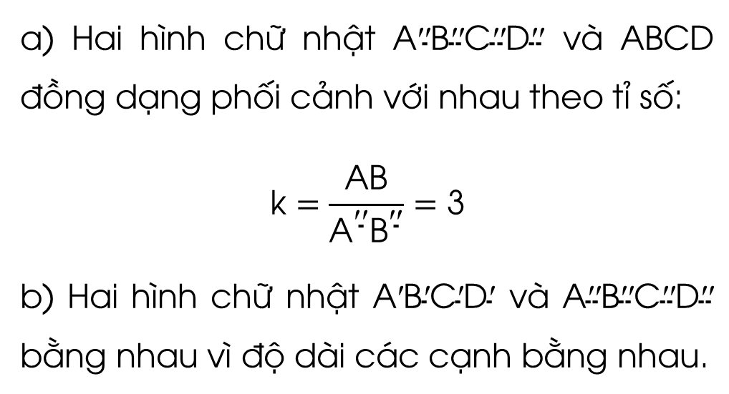
HĐ4
Giải:
a) Hai hình chữ nhật $\text{A}\text{′′}\text{B}\text{′′}\text{C}\text{′′}\text{D}\text{′′}$ và $\text{ABCD}$ đồng dạng phối cảnh với nhau theo tỉ số:
$$\text{k}=\frac{\text{AB}}{{\text{A}}^{\text{′′}}{\text{B}}^{\text{′′}}}=\text{3}$$
b) Hai hình chữ nhật $\text{A}\text{′}\text{B}\text{′}\text{C}\text{′}\text{D}\text{′}$ và $\text{A}\text{′′}\text{B}\text{′′}\text{C}\text{′′}\text{D}\text{′′}$ bằng nhau vì độ dài các cạnh bằng nhau.

Slide 13

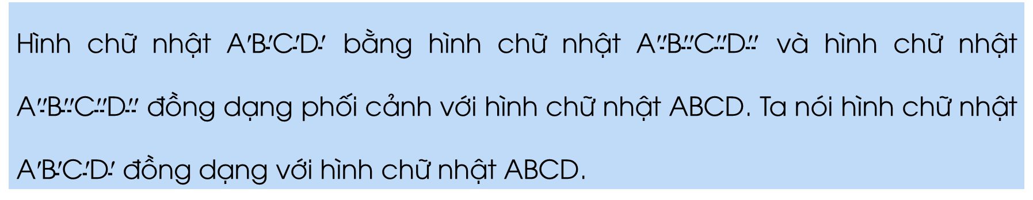
Nhận xét
Hình chữ nhật $\text{A}\text{′}\text{B}\text{′}\text{C}\text{′}\text{D}\text{′}$ bằng hình chữ nhật $\text{A}\text{′′}\text{B}\text{′′}\text{C}\text{′′}\text{D}\text{′′}$ và hình chữ nhật $\text{A}\text{′′}\text{B}\text{′′}\text{C}\text{′′}\text{D}\text{′′}$ đồng dạng phối cảnh với hình chữ nhật $\text{ABCD}$. Ta nói hình chữ nhật $\text{A}\text{′}\text{B}\text{′}\text{C}\text{′}\text{D}\text{′}$ đồng dạng với hình chữ nhật $\text{ABCD}$.

Slide 14


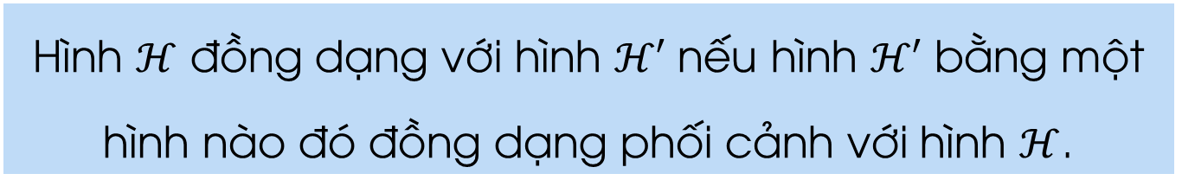
Nhận xét
Hình $ℋ$ đồng dạng với hình $ℋ′$ nếu hình $ℋ′$ bằng một hình nào đó đồng dạng phối cảnh với hình $ℋ$.
Chú ý: Hai hình đồng dạng phối cảnh (hay vị tự) cũng là hai hình đồng dạng.

Slide 15
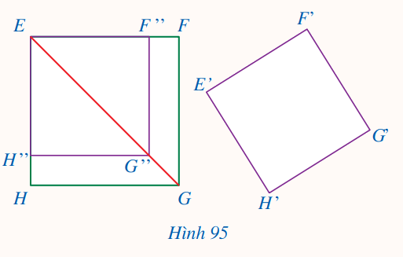
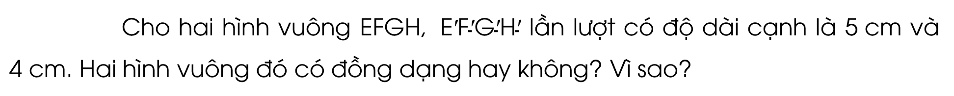
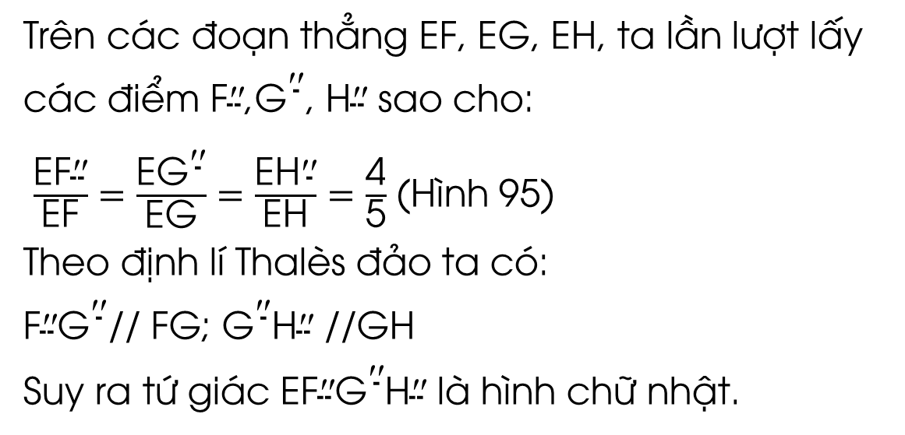
Cho hai hình vuông $\text{EFGH}\text{,} \text{E}\text{′}\text{F}\text{′}\text{G}\text{′}\text{H}\text{′}$ lần lượt có độ dài cạnh là $\text{5 }\text{cm}$ và $\text{4 }\text{cm}$. Hai hình vuông đó có đồng dạng hay không? Vì sao?
Ví dụ 3
Giải
Trên các đoạn thẳng $\text{EF}\text{, }\text{EG}\text{, }\text{EH}$, ta lần lượt lấy
các điểm $\text{F}\text{′′,}{\text{G}}^{\text{′′}}\text{, }\text{H}\text{′′}$sao cho:
$\frac{\text{EF}\text{′′}}{\text{EF}}=\frac{\text{E}{\text{G}}^{\text{′′}}}{\text{EG}}=\frac{\text{EH}\text{′′}}{\text{EH}}=\frac{\text{4}}{\text{5}}$ (Hình 95)
Theo định lí Thalès đảo ta có:
$\text{F}\text{′′}{\text{G}}^{\text{′′}}\text{// }\text{FG}$; ${\text{G}}^{\text{′′}}\text{H}\text{′′} \text{//}\text{GH}$
Suy ra tứ giác $\text{EF}\text{′′}{\text{G}}^{\text{′′}}\text{H}\text{′′}$là hình chữ nhật.

Slide 16
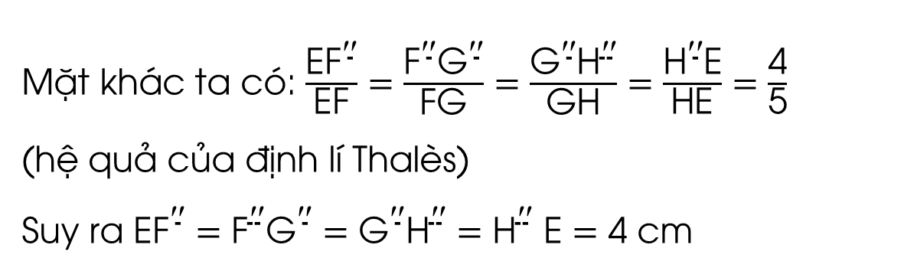
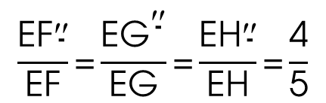
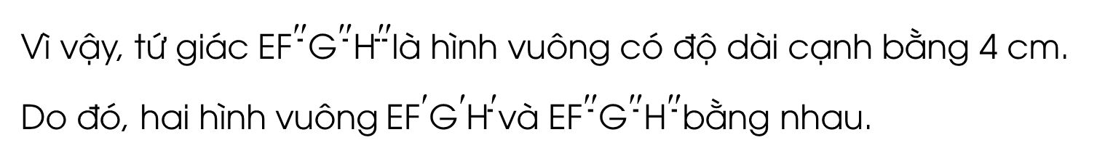
Ví dụ 3
Giải
Mặt khác ta có: $\frac{\text{E}{\text{F}}^{\text{′′}}}{\text{EF}}=\frac{{\text{F}}^{\text{′′}}{\text{G}}^{\text{′′}}}{\text{FG}}=\frac{{\text{G}}^{\text{′′}}{\text{H}}^{\text{′′}}}{\text{GH}}=\frac{{\text{H}}^{\text{′′}}\text{E}}{\text{HE}}=\frac{\text{4}}{\text{5}}$
(hệ quả của định lí Thalès)
Suy ra $\text{E}{\text{F}}^{\text{′′}}={\text{F}}^{\text{′′}}{\text{G}}^{\text{′′}}={\text{G}}^{\text{′′}}{\text{H}}^{\text{′′}}{=\text{H}}^{\text{′′}}\text{E}=\text{4 }\text{cm}$
Vì vậy, tứ giác $\text{E}{\text{F}}^{\text{′′}}{\text{G}}^{\text{′′}}{\text{H}}^{\text{′′}}$là hình vuông có độ dài cạnh bằng $\text{4} \text{cm}\text{.}$
Do đó, hai hình vuông$\text{E}{\text{F}}^{\text{′}}{\text{G}}^{\text{′}}{\text{H}}^{\text{′}}$và $\text{E}{\text{F}}^{\text{′′}}{\text{G}}^{\text{′′}}{\text{H}}^{\text{′′}}$bằng nhau.
$$\frac{\text{EF}\text{′′}}{\text{EF}}\text{=}\frac{\text{E}{\text{G}}^{\text{′′}}}{\text{EG}}\text{=}\frac{\text{EH}\text{′′}}{\text{EH}}\text{=}\frac{\text{4}}{\text{5}}$$
Vì
nên hình vuông $\text{E}{\text{F}}^{\text{′′}}{\text{G}}^{\text{′′}}{\text{H}}^{\text{′′}}$đồng dạng phối cảnh với
hình vuông $\text{EFGH}$. Vậy hình vuông${ \text{E}}^{\text{′}}{\text{F}}^{\text{′}}{\text{G}}^{\text{′}}{\text{H}}^{\text{′}}$đồng dạng với hình vuông $\text{EFGH}\text{.}$

Slide 17


Slide 18

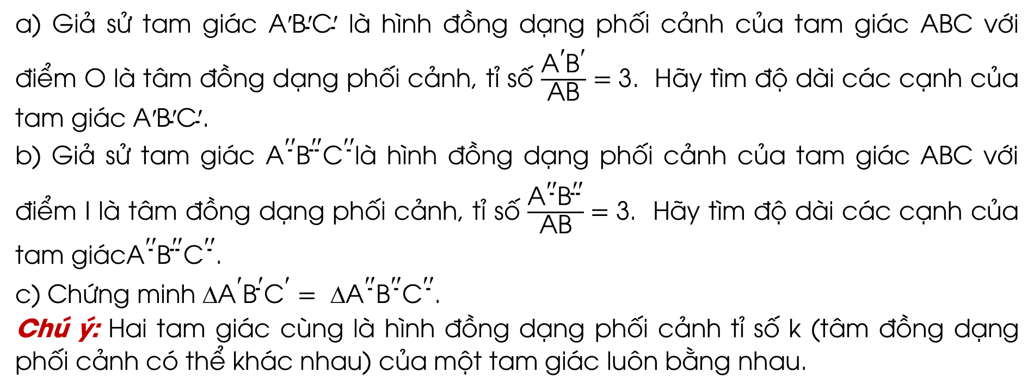
02
Cho tam giác $\text{ABC}$ $\text{c}\text{ó }\text{AB}=\text{3, }\text{BC}=\text{6, }\text{CA}=\text{5}$. Cho $\text{O}\text{, }\text{I}$là hai điểm phân biệt.
a) Giả sử tam giác $\text{A}\text{′}\text{B}\text{′}\text{C}\text{′}$ là hình đồng dạng phối cảnh của tam giác $\text{ABC}$ với điểm $\text{O}$ là tâm đồng dạng phối cảnh, tỉ số $\frac{{\text{A}}^{\text{′}}{\text{B}}^{\text{′}}}{\text{AB}}=\text{3}$. Hãy tìm độ dài các cạnh của tam giác $\text{A}\text{′}\text{B}\text{′}\text{C}\text{′}$.
b) Giả sử tam giác ${\text{A}}^{\text{′′}}{\text{B}}^{\text{′′}}{\text{C}}^{\text{′′}}$là hình đồng dạng phối cảnh của tam giác $\text{ABC}$ với điểm $\text{I}$ là tâm đồng dạng phối cảnh, tỉ số $\frac{{\text{A}}^{\text{′′}}{\text{B}}^{\text{′′}}}{\text{AB}}=\text{3}$. Hãy tìm độ dài các cạnh của tam giác${\text{A}}^{\text{′′}}{\text{B}}^{\text{′′}}{\text{C}}^{\text{′′}}$.
c) Chứng minh $\text{∆}{\text{A}}^{\text{′}}{\text{B}}^{\text{′}}{\text{C}}^{\text{′}}=\text{ ∆}{\text{A}}^{\text{′′}}{\text{B}}^{\text{′′}}{\text{C}}^{\text{′′}}$.
Chú ý: Hai tam giác cùng là hình đồng dạng phối cảnh tỉ số $\text{k}$ (tâm đồng dạng phối cảnh có thể khác nhau) của một tam giác luôn bằng nhau.

Slide 19
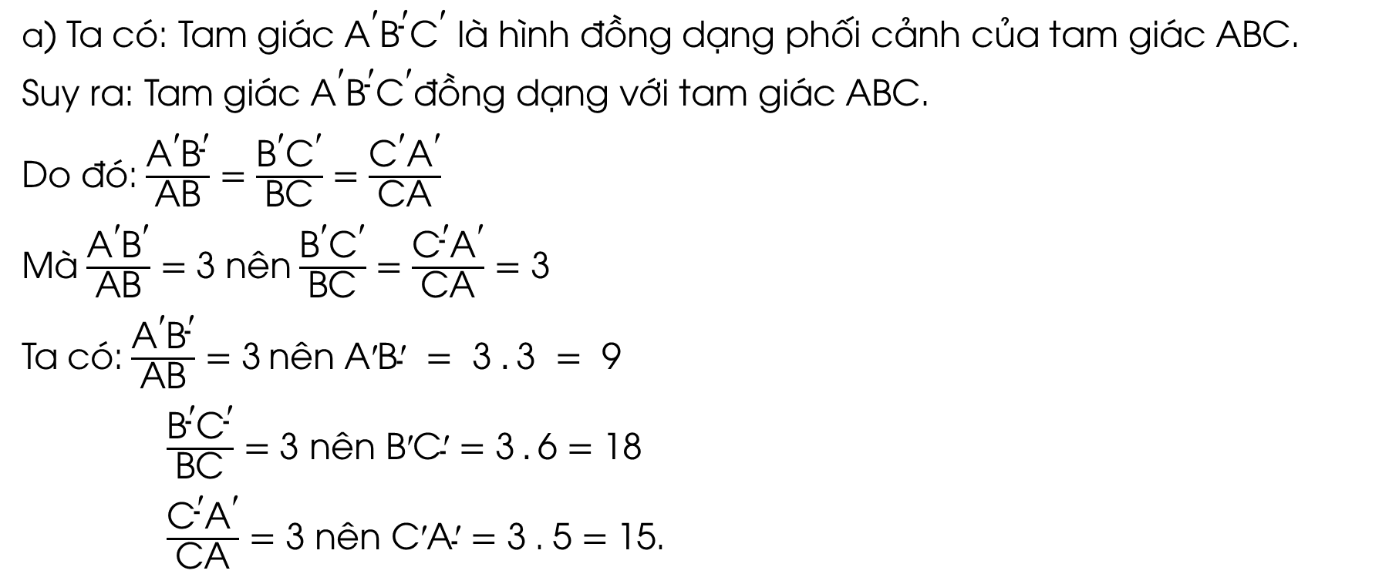
02
Giải
a) Ta có: Tam giác ${\text{A}}^{\text{′}}{\text{B}}^{\text{′}}{\text{C}}^{\text{′}}$ là hình đồng dạng phối cảnh của tam giác $\text{ABC}$.
Suy ra: Tam giác ${\text{A}}^{\text{′}}{\text{B}}^{\text{′}}{\text{C}}^{\text{′}}$đồng dạng với tam giác $\text{ABC}$.
Do đó: $\frac{{\text{A}}^{\text{′}}{\text{B}}^{\text{′}}}{\text{AB}}=\frac{{\text{B}}^{\text{′}}{\text{C}}^{\text{′}}}{\text{BC}}=\frac{{\text{C}}^{\text{′}}{\text{A}}^{\text{′}}}{\text{CA}}$
Mà $\frac{{\text{A}}^{\text{′}}{\text{B}}^{\text{′}}}{\text{AB}}=\text{3}$ nên $\frac{{\text{B}}^{\text{′}}{\text{C}}^{\text{′}}}{\text{BC}}=\frac{{\text{C}}^{\text{′}}{\text{A}}^{\text{′}}}{\text{CA}}=\text{3}$
Ta có: $\frac{{\text{A}}^{\text{′}}{\text{B}}^{\text{′}}}{\text{AB}}=\text{3}$ nên $\text{A}\text{′}\text{B}\text{′ }=\text{ 3} \text{.} \text{3 }=\text{ 9}$
$\frac{{\text{B}}^{\text{′}}{\text{C}}^{\text{′}}}{\text{BC}}=\text{3} \text{n}\text{ê}\text{n} \text{B}\text{′}\text{C}\text{′}=\text{3} \text{.} \text{6}=\text{18 }$
$\frac{{\text{C}}^{\text{′}}{\text{A}}^{\text{′}}}{\text{CA}}=\text{3} \text{n}\text{ê}\text{n} \text{C}\text{′}\text{A}\text{′}=\text{3} \text{.} \text{5}=\text{15.}$

Slide 20
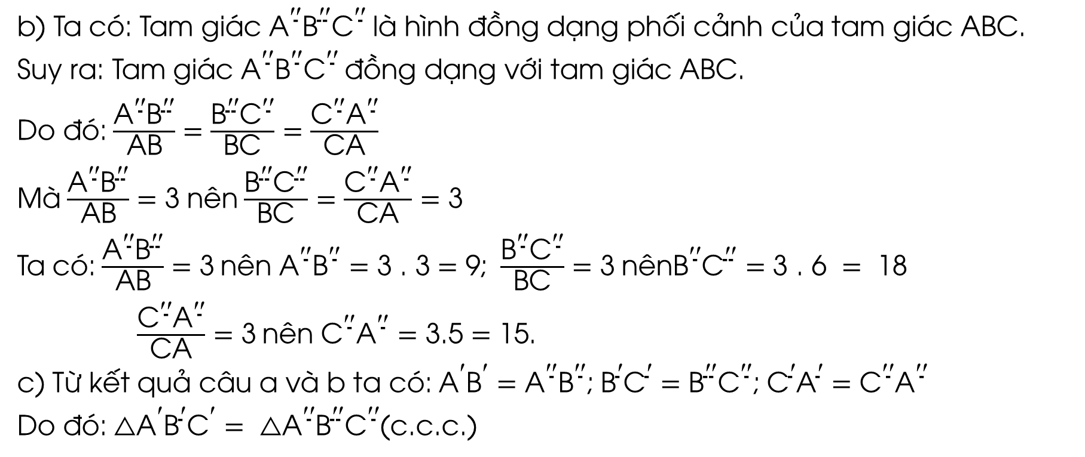
02
Giải
b) Ta có: Tam giác ${\text{A}}^{\text{′′}}{\text{B}}^{\text{′′}}{\text{C}}^{\text{′′}}$là hình đồng dạng phối cảnh của tam giác $\text{ABC}\text{.}$
Suy ra: Tam giác ${\text{A}}^{\text{′′}}{\text{B}}^{\text{′′}}{\text{C}}^{\text{′′}}$đồng dạng với tam giác $\text{ABC}$.
Do đó: $\frac{{\text{A}}^{\text{′′}}{\text{B}}^{\text{′′}}}{\text{AB}}=\frac{{\text{B}}^{\text{′′}}{\text{C}}^{\text{′′}}}{\text{BC}}=\frac{{\text{C}}^{\text{′′}}{\text{A}}^{\text{′′}}}{\text{CA}}$
Mà $\frac{{\text{A}}^{\text{′′}}{\text{B}}^{\text{′′}}}{\text{AB}}=\text{3}$ nên $\frac{{\text{B}}^{\text{′′}}{\text{C}}^{\text{′′}}}{\text{BC}}=\frac{{\text{C}}^{\text{′′}}{\text{A}}^{\text{′′}}}{\text{CA}}=\text{3}$
Ta có: $\frac{{\text{A}}^{\text{′′}}{\text{B}}^{\text{′′}}}{\text{AB}}=\text{3}$ nên ${\text{A}}^{\text{′′}}{\text{B}}^{\text{′′}}=\text{3} \text{.} \text{3}=\text{9}\text{; }\frac{{\text{B}}^{\text{′′}}{\text{C}}^{\text{′′}}}{\text{BC}}=\text{3}$ nên${\text{B}}^{\text{′′}}{\text{C}}^{\text{′′}}=\text{3} \text{.} \text{6} = \text{18}$
$\frac{{\text{C}}^{\text{′′}}{\text{A}}^{\text{′′}}}{\text{CA}}=\text{3}$ nên ${\text{C}}^{\text{′′}}{\text{A}}^{\text{′′}}=\text{3.5}=\text{15.}$
c) Từ kết quả câu $\text{a}$ và $\text{b}$ ta có:${ \text{A}}^{\text{′}}{\text{B}}^{\text{′}}={\text{A}}^{\text{′′}}{\text{B}}^{\text{′′}}\text{;}{ \text{B}}^{\text{′}}{\text{C}}^{\text{′}}={\text{B}}^{\text{′′}}{\text{C}}^{\text{′′}}\text{;}{ \text{C}}^{\text{′}}{\text{A}}^{\text{′}}={\text{C}}^{\text{′′}}{\text{A}}^{\text{′′}}$
Do đó: $\text{△}{\text{A}}^{\text{′}}{\text{B}}^{\text{′}}{\text{C}}^{\text{′}}= \text{△}{\text{A}}^{\text{′′}}{\text{B}}^{\text{′′}}{\text{C}}^{\text{′′}}\text{(}\text{c}\text{.}\text{c}\text{.}\text{c}\text{.)}$

Slide 21
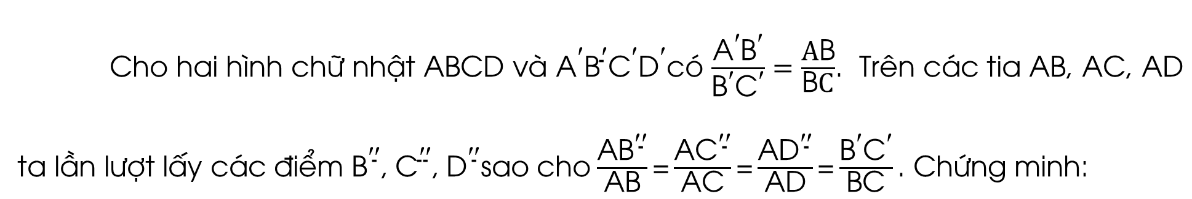
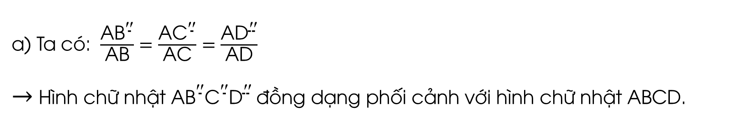
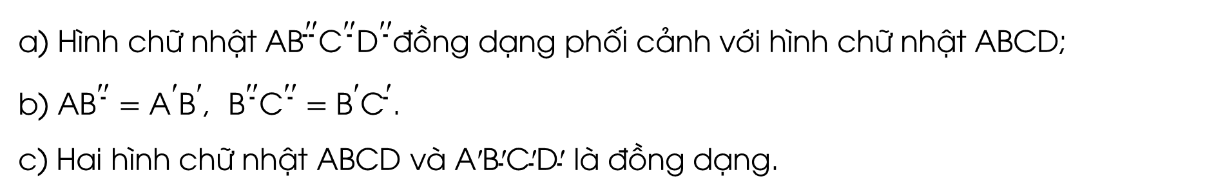
Cho hai hình chữ nhật $\text{ABCD}$ và ${\text{A}}^{\text{′}}{\text{B}}^{\text{′}}{\text{C}}^{\text{′}}{\text{D}}^{\text{′}}$có $\frac{{\text{A}}^{\text{′}}{\text{B}}^{\text{′}}}{{\text{B}}^{\text{′}}{\text{C}}^{\text{′}}}=\frac{\text{A}\text{B}}{\text{B}\text{C}}$. Trên các tia $\text{AB}\text{, }\text{AC}\text{, }\text{AD}$ ta lần lượt lấy các điểm ${\text{B}}^{\text{′′}}\text{,}{ \text{C}}^{\text{′′}}\text{,}{ \text{D}}^{\text{′′}}$sao cho $\frac{\text{A}{\text{B}}^{\text{′′}}}{\text{AB}}\text{=}\frac{\text{A}{\text{C}}^{\text{′′}}}{\text{AC}}\text{=}\frac{\text{A}{\text{D}}^{\text{′′}}}{\text{AD}}\text{=}\frac{{\text{B}}^{\text{′}}{\text{C}}^{\text{′}}}{\text{BC}}\text{.}$ Chứng minh:
03
a) Hình chữ nhật $\text{A}{\text{B}}^{\text{′′}}{\text{C}}^{\text{′′}}{\text{D}}^{\text{′′}}$đồng dạng phối cảnh với hình chữ nhật $\text{ABCD}\text{;}$
b) $\text{A}{\text{B}}^{\text{′′}}={\text{A}}^{\text{′}}{\text{B}}^{\text{′}}\text{, }{\text{B}}^{\text{′′}}{\text{C}}^{\text{′′}}={\text{B}}^{\text{′}}{\text{C}}^{\text{′}}\text{.}$
c) Hai hình chữ nhật $\text{ABCD}$ và $\text{A}\text{′}\text{B}\text{′}\text{C}\text{′}\text{D}\text{′}$ là đồng dạng.
Giải
a) Ta có: $\frac{\text{A}{\text{B}}^{\text{′′}}}{\text{AB}}=\frac{\text{A}{\text{C}}^{\text{′′}}}{\text{AC}}=\frac{\text{A}{\text{D}}^{\text{′′}}}{\text{AD}}$
$→$Hình chữ nhật $\text{A}{\text{B}}^{\text{′′}}{\text{C}}^{\text{′′}}{\text{D}}^{\text{′′}}$đồng dạng phối cảnh với hình chữ nhật $\text{ABCD}\text{.}$

Slide 22
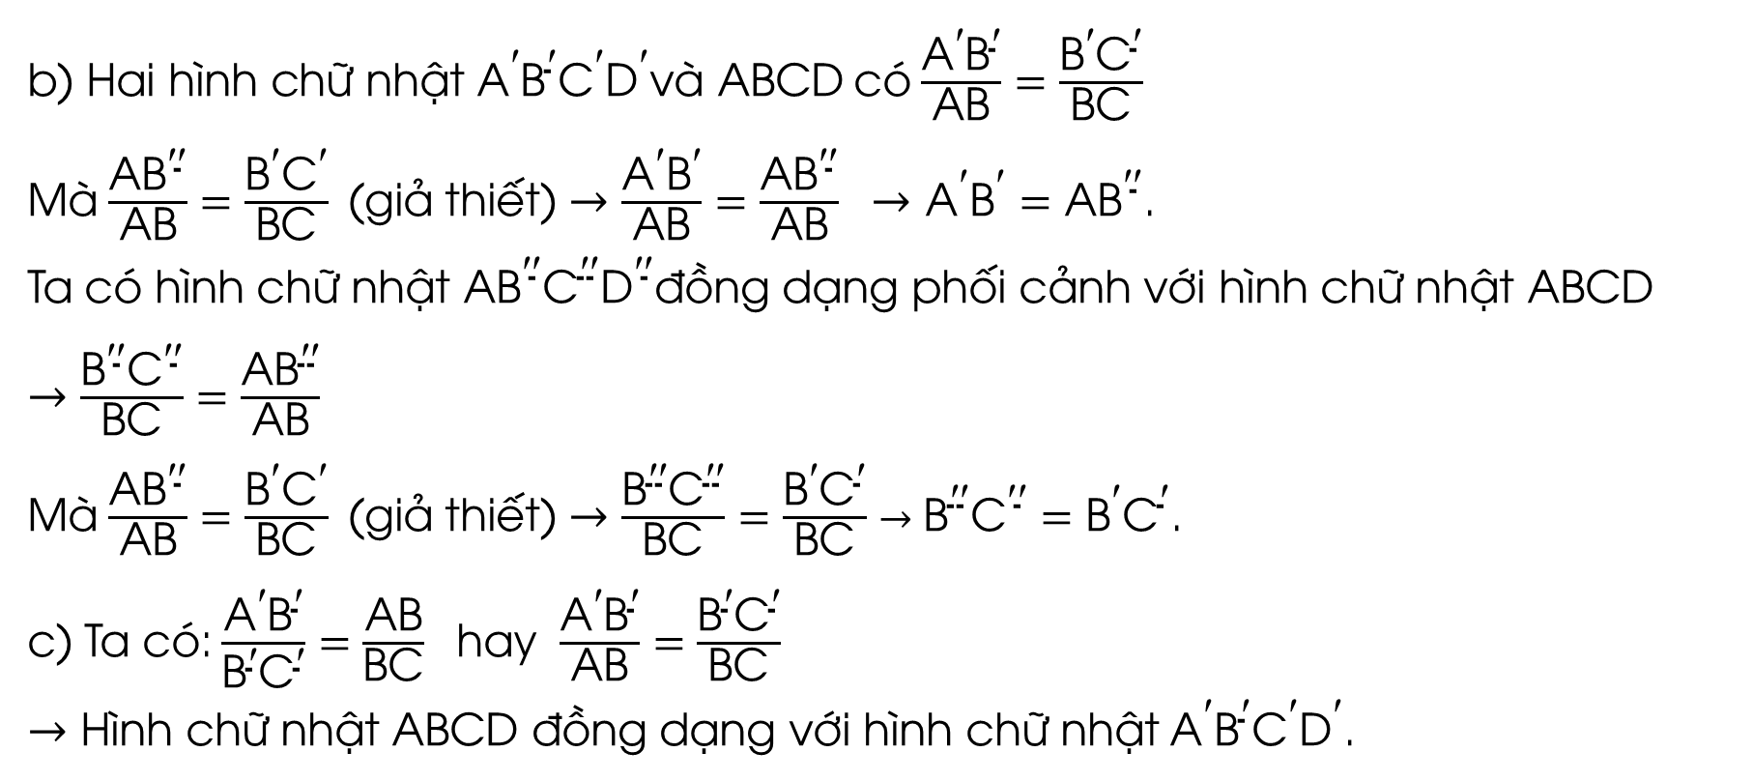
03
Giải
b) H$\text{ai} \text{h}\text{ì}\text{nh} \text{ch}\text{ữ }\text{nh}\text{ậ}\text{t} {\text{A}}^{\text{′}}{\text{B}}^{\text{′}}{\text{C}}^{\text{′}}{\text{D}}^{\text{′}}\text{v}\text{à }\text{AB}\text{CD}$ có $\frac{{\text{A}}^{\text{′}}{\text{B}}^{\text{′}}}{\text{AB}}=\frac{{\text{B}}^{\text{′}}{\text{C}}^{\text{′}}}{\text{BC}}$
Mà $\frac{\text{A}{\text{B}}^{\text{′′}}}{\text{AB}}=\frac{{\text{B}}^{\text{′}}{\text{C}}^{\text{′}}}{\text{BC}}$(giả thiết) $→$ $\frac{{\text{A}}^{\text{′}}{\text{B}}^{\text{′}}}{\text{AB}}=\frac{\text{A}{\text{B}}^{\text{′′}}}{\text{AB}} →{\text{A}}^{\text{′}}{\text{B}}^{\text{′}}=\text{A}{\text{B}}^{\text{′′}}$.
Ta có hình chữ nhật ${\text{AB}}^{\text{′′}}{\text{C}}^{\text{′′}}{\text{D}}^{\text{′′}}$đồng dạng phối cảnh với hình chữ nhật $\text{ABCD}$
$→$ $\frac{{\text{B}}^{\text{′′}}{\text{C}}^{\text{′′}}}{\text{BC}}=\frac{\text{A}{\text{B}}^{\text{′′}}}{\text{AB}}$
Mà $\frac{\text{A}{\text{B}}^{\text{′′}}}{\text{AB}}=\frac{{\text{B}}^{\text{′}}{\text{C}}^{\text{′}}}{\text{BC}}$(giả thiết) $→$ $\frac{{\text{B}}^{\text{′′}}{\text{C}}^{\text{′′}}}{\text{BC}}=\frac{{\text{B}}^{\text{′}}{\text{C}}^{\text{′}}}{\text{BC}}→{\text{B}}^{\text{′′}}{\text{C}}^{\text{′′}}={\text{B}}^{\text{′}}{\text{C}}^{\text{′}}$.
c) Ta có: $\frac{{\text{A}}^{\text{′}}{\text{B}}^{\text{′}}}{{\text{B}}^{\text{′}}{\text{C}}^{\text{′}}}=\frac{\text{AB}}{\text{BC}}$ hay $\frac{{\text{A}}^{\text{′}}{\text{B}}^{\text{′}}}{\text{AB}}=\frac{{\text{B}}^{\text{′}}{\text{C}}^{\text{′}}}{\text{BC}}$
$→$ Hình chữ nhật $\text{ABCD}$ đồng dạng với hình chữ nhật${ \text{A}}^{\text{′}}{\text{B}}^{\text{′}}{\text{C}}^{\text{′}}{\text{D}}^{\text{′}}$.

Slide 23


Slide 24


Ôn tập kiến thức đã học
Hoàn thành bài tập trong SBT
Đọc và chuẩn bị trước Bài 10: Hình đồng dạng trong thực tiễn

Slide 25


Slide 26



Like fanpage Hoc10 - Học 1 biết 10 để nhận thêm nhiều tài liệu giảng dạy
theo đường link:
Hoc10 – Học 1 biết 10
Hoặc truy cập qua QR code

